Slide 1
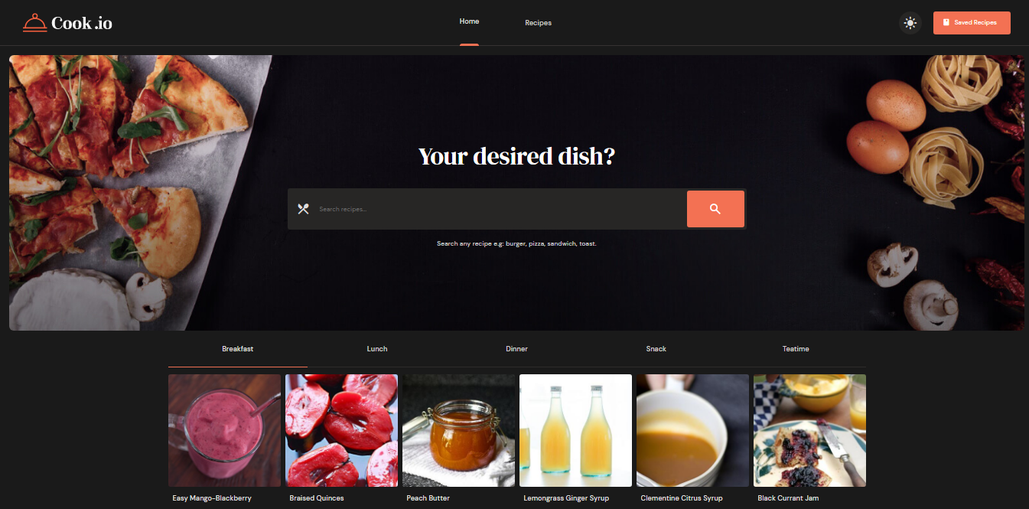
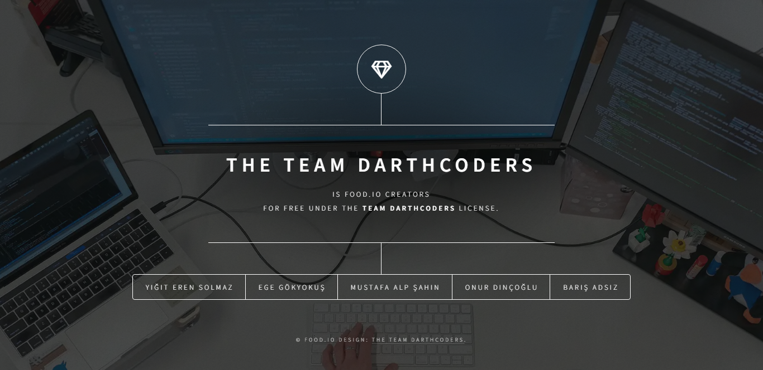
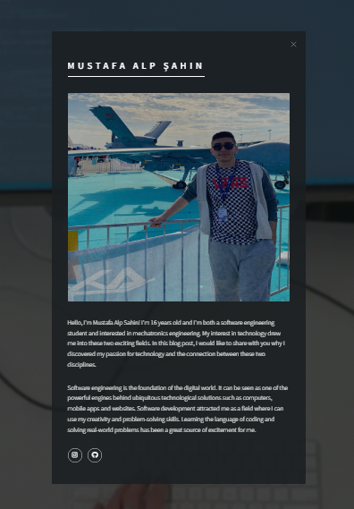
Barış Adsız
barisadsiz45@gmail.com
[Food-io]
Özet
Yemek tarifi sitesi
Problem
Yemek sitemizdeki temel amacımız, insanların yedikleri
yemeklerin içeriği hakkında bilinçlenmelerini sağlamaktır.
Yemek tariflerinde mazemelerin açıkça belirtilmesi,
insanlara hangi malzemelerin kullanıldığını ve bu
malzemelerin yemeklere nasıl bir katkıda bulunduğunu
gösterir. Bu sayede, alerjisi olan insanlar, kendi sağlıklarını
riske atmadan yemek seçimlerini yapabilirler.
Amaç
Yemek sitemizin amacı, lezzeti paylaşmak ve yemek tutkunlarını
bir araya getirmektir. Yemek, insanlar arasında ortak bir bağ
ve keyifli bir deneyim yaratır. Biz de bu bağı güçlendirmek ve
yemek tutkunlarını bir araya getirerek lezzeti paylaşmak için
bu siteyi oluşturduk.
GitHub proje linki
https://github.com/BarisAdsiz/Foodio-ilk-sunum-taslagi.git
Yararlanılan kaynaklar
https://unsplash.com
https://www.freepik.com
https://www.edamam.com
https://www.w3schools.com

